Slide 1
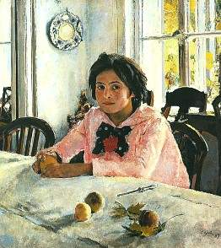
«Девочка с персиками»

Slide 2
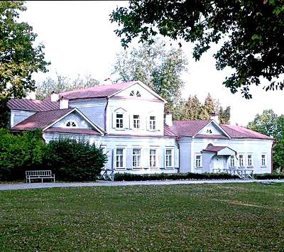
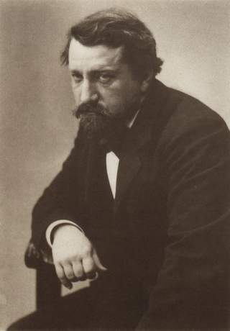
«Девочка с персиками» - безусловно, самая известная картина В.Серова. Полотно было написано молодым художником летом в 1887 году в усадьбе С.И.Мамонтова.

Slide 3
Девочка, изображенная на полотне, - дочь Мамонтова, 12-летняя Верочка.

Slide 4
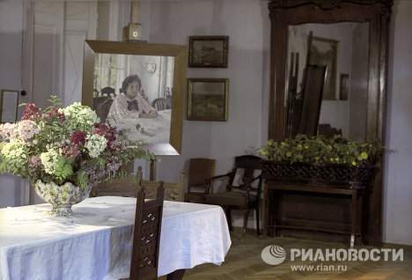
Картина создавалась трудно - работа заняла более трех месяцев - но нам кажется, что произведение было создано быстро, в порыве счастливого озарения. Какие же качества этой картины делают ее такой необъяснимо притягательной для зрителя?

Slide 5
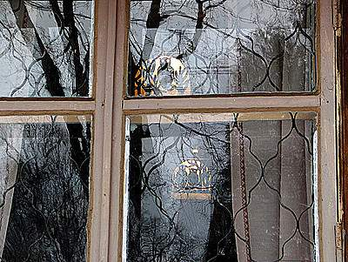
Наверно, секрет прелести этого произведения прост – живописец сумел передать трепет ускользающего мгновения, но при этом придать картине завершенность, законченность.

Slide 6
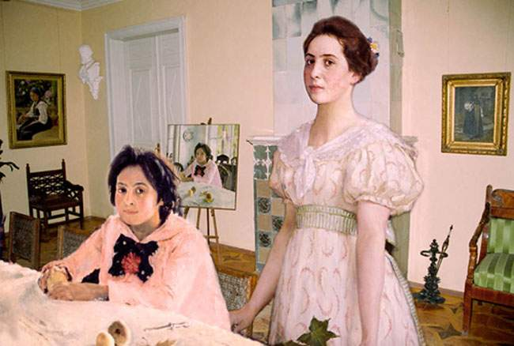
Смуглая девочка в светлой с бантом кофточке сидит за столом. Нам кажется - она присела на миг, машинально взяла в руку персик, а через мгновение встрепенется, как бабочка, и улетит обратно в сад.

Slide 7
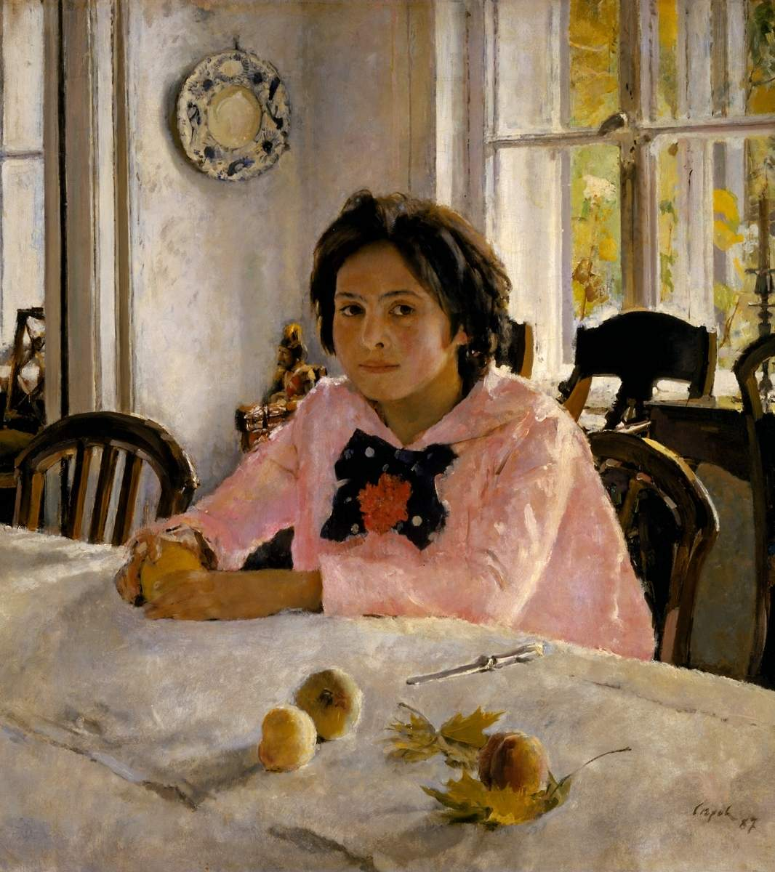
У девочки нежная кожа, темные, с синеватыми белками глаза и такие же темные волосы. Просто, с едва заметной улыбкой, смотрит она на нас.

Slide 8
В руке у нее персик, на скатерти рядом – персики, нож, кленовые листья… Комната залита солнечным светом. Солнечные лучи, проникая в комнату, мягко ложатся и на стол, и на руки девочки, и на старинную мебель зимней столовой…

Slide 9
Картина покоряет свежестью колорита и огромной жизненностью.
Используя импрессионистические приемы, в частности свободную вибрацию мазка, Серов с большим мастерством передает игру света, его насыщенность, и то, как ложатся тени.

Slide 10
Художнику удалось
рассказать целый роман о девочке, о ее характере, чувствах – таких же светлых и чистых, как и ее облик.
Картина «Девочка с персиками» - ода весне, обаянию юности и непосредственности, всему тому, что восхищает и радует нас в жизни.

Slide 11
Какой момент из жизни девочки запечатлён?
Какие цвета использует художник?
Что она делает?
Где сидит?
Как сидит?
Во что одета?
Что её окружает?

Slide 12
Как она смотрит? Каково выражение её лица?
С чем можно сравнить её глаза? Каковы они?
С чем можно сравнить её щёки? Какого они цвета?

Slide 13
В (…) комнату только что вбежала и присела за стол (…) девочка в (…) кофточке, с (…) бантом, украшенным (…) гвоздикой.
Девочка прибежала из сада, который виден через раскрытое окно. В (…) руках она держит (…) персик. (…) лицо девочки похоже на персик, лежащий на столе. (Как?) глядят (…) глаза. (…) свет, падающий из окна, заливает всю фигуру девочки. Свет рождает красивую игру (…) теней на ее (…) кофточке. Кажется, что все в этой картине говорит о (…) жизни юного существа.
(…) краски использует художник. (…) цвет кофточки удачно (что делает?) черным цветом бантика и красной гвоздикой. (…) тона говорят о чистоте, нежности девочки, передают (что?).

Slide 14
В (светлую) комнату только что вбежала и присела за стол (черноволосая, смуглолицая) девочка в розовой кофточке, с черным в белую горошину бантом, украшенным (ярко-красной) гвоздикой.
Девочка прибежала из сада, который виден через раскрытое окно. В (тонких, смуглых) руках она держит (золотистый) персик. (Нежное) лицо девочки похоже на персик, лежащий на столе. Весело глядят (озорные, темно-карие) глаза. (Яркий, солнечный) свет, падающий из окна, заливает всю фигуру девочки. Свет рождает красивую игру (голубых и сиреневых) теней на ее розовой кофточке. Кажется, что все в этой картине говорит о (радостной, счастливой, молодой, безмятежной) жизни юного существа.
Удивительные краски использует художник. Розовый цвет кофточки удачно оттеняется черным цветом бантика и красной гвоздикой. (Легкие, светлые, радостные, свежие) тона говорят о чистоте, нежности девочки, передают радость жизни.

Slide 16
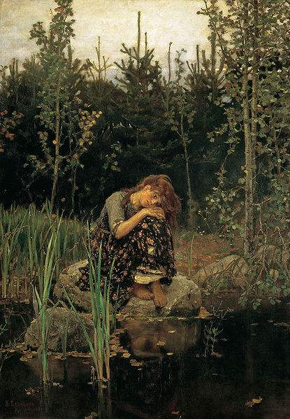
В.М.Васнецов. «Аленушка»

Slide 17
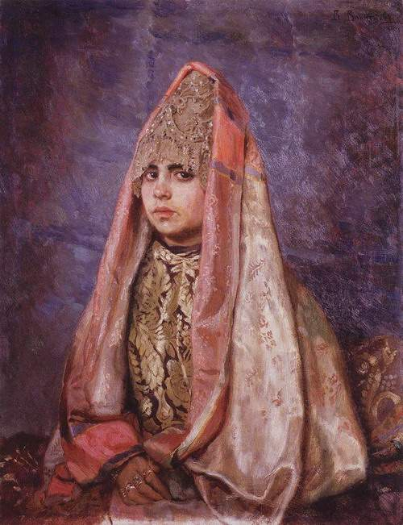
В.М.Васнецов. "Боярышня"(Портрет Веры Мамонтовой, 1884г

Slide 18
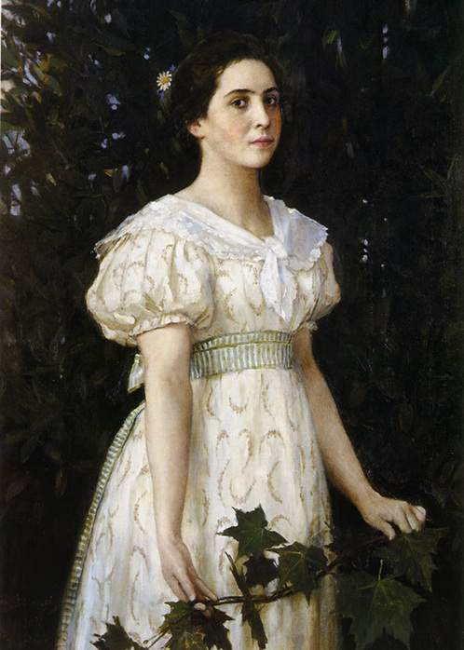

Slide 19
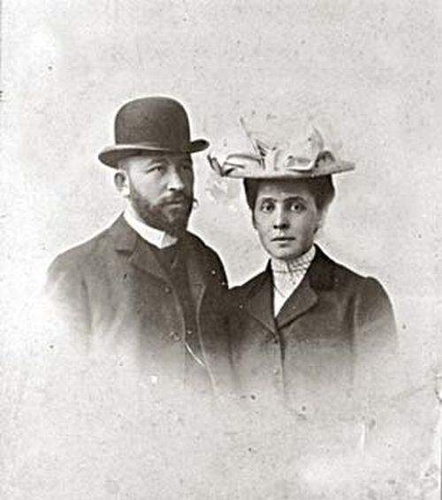
Вера Саввишна Самарина

Slide 20
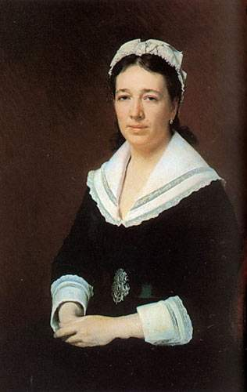
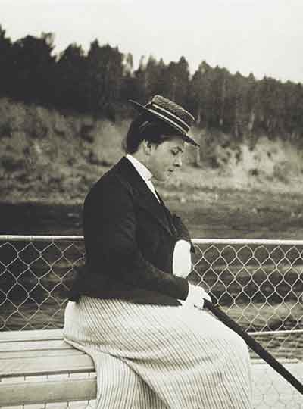
Вера Саввишна Самарина

